Slide 1
Mail システムと 2011EPMailサーバの現状
2012/02/17
荻原 弘尭

Slide 2
目次
メール配送の仕組み
現在のEPMailサーバ
IMAPの種類と保存形式
今後の予定
まとめ

Slide 3
メール配送の仕組み

Slide 4
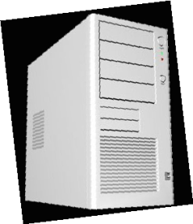
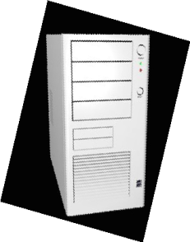
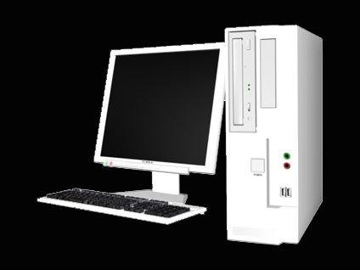
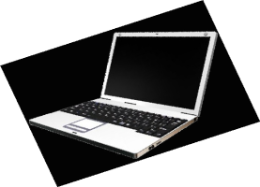
メール配送の流れ
送信側
受信側
ネットワーク
を介してメールを
受信側のサーバへ
メールサーバ (送信者側)
メールサーバ (受信者側)
クライアント (受信者)
クライアント (送信者)
Notes:
ここではメールは直接行くのではなくサーバを仲介しているということ。←パケット送信の方法を思い出してもらう

Slide 5
メール送信
送信側
ユーザ(送信者)はメールサーバ (送信者側)宛にメールを送信
MUA を利用
メールサーバ(送信者側)はメールサーバ(受信者側)に送信
MTA を利用
通信プロトコルは SMTP
MTA
SMTP
受信側へ
受信側へ
メールサーバ (送信者側)
SMTP
MUA
送信者
Notes:
ここではメールは直接行くのではなくサーバを仲介しているということ。←パケット送信の方法を思い出してもらう

Slide 6
MUA
Mail User Agent の略
ユーザがメールを扱うためのソフトウェア
電子メールの読み書きを行う
メールサーバとメールの送受信を行う
メールソフト, メーラとも 呼ばれる
Windows Live mail, Mail, Thunderbird , Mew など
MTA
SMTP
受信側へ
メールサーバ (送信者側)
SMTP
MUA
送信者

Slide 7
MTA
Mail Transfer Agent の略
電子メールを配送する ソフトウェア
MUA から受信したメールを, ネットワークを介して 宛先のサーバまで配送 (バケツリレー方式)
届いたメールをユーザが 受け取るまで保管(受信者側)
postfix,exim,sendmail, qmail など
MTA
SMTP
受信側へ
メールサーバ (送信者側)
SMTP
MUA
送信者
Notes:
(サーバの電源さえ入っていればクライアントの電源はなくても良い)口頭で言う

Slide 8
SMTP
Simple Mail Transfer Protocol の略
MUA からサーバへの送信
サーバ間での送受信
25 番ポートを使用
MTA
SMTP
受信側へ
メールサーバ (送信者側)
SMTP
MUA
送信者
Notes:
ネットワーク上でやり取りする際のデータの窓口がポート (ポートの復習)

Slide 9
メール受信と取り出し
受信側
メールサーバ (受信者側) は受信したメールをユーザ毎に仕分けして保管
ユーザ(受信者)は メールサーバ (受信者側)が保管したメールを 取り出す
プロトコルは POP
あるいは IMAP
メールBOX
MTA
送信側から
メールサーバ (受信者側)
POP
or
IMAP
MUA
受信者
Notes:
ここではメールは直接行くのではなくサーバを仲介しているということ。←パケット送信の方法を思い出してもらう

Slide 10
メールの取り出し(POP の場合）
Post Office Protocol の略
標準で 110 番ポートを使用
メールを保存しているサーバからメールを取りだすためのプロトコル
設定が手軽だが複雑な設定は困難
パスワードが平文なので注意が必要
暗号化するには APOP や POP over SSL を使用
Notes:
言葉の定義のスらいどとくっつける

Slide 11
メールの取り出し（IMAP の場合）
Internet Message Access Protocol の略
標準で 143 番ポートを使用
メールを保存しているサーバからメールを 見るためのプロトコル
複数の PC で同じように使うことができる(未読, 既読など)
デフォルトでパスワードの暗号化ができる
UW-IMAP, Cyus imap, Courier IMAP, Dovecot など
Notes:
今ではIMAPにもPOPにも差がなくなってきている.と言う メールはそのままじゃ危なくてSSL などそれなりの方法で送らなくてはならない. SSL とはインターネット上で情報を暗号化して送受信するプロトコル

Slide 12
現在のEPMailサーバ(grey)の概要
ホスト名: - 本機:grey - 予備機: usuzumi
MTA :qmail
POP :qmail-pop
IMAP :UW-IMAP

Slide 13
grey の灰色の2011年度
2011/10/17 -2010年度greyと2011年度greyの入れ替え作業日 -IMAPでメールを見れない人が続出 -翌日2010年度grey に入れ替え直し. -2012/02/17 現在2010年度greyのまま
2012/01/14 -2010年度greyがつながらなくなる -2010年度greyのマザーボードが破損 -2011年度grey(usuzumi)のマザーボードと交換

Slide 14
2011年度greyでIMAPが使えなかった原因
Mailbox の容量が大きいとIMAPが読み込みに行けない模様 - Out of memory とでている
原因と考えられるもの - UW-IMAPのバージョンがアップしたせいか? - Debian のバージョンがアップしたせいか? - 64 bit のせいか? - 読みに行っている Mailbox と UW-IMAPの文字コードが合っていないのか?

Slide 15
2011年度grey 復活プロジェクト
火の鳥計画 -クラスタに使用していた一式をgrey ,usuzumi 両方に使用
眼に地図計画 -UW-IMAPからDovecot へ変更(後述) -形式の変更も検討 ・mbox 形式から Maildir 形式へ

Slide 16
主な保存形式
mbox 形式 - すべてのメールが単一ファイルに平文のまま保存される
maildir 形式 -Maildir というディレクトリに一つのメールにつき一つのファイルとして管理
独自形式 - Cyrus imap などが使う他では使えない保存形式

Slide 17
主な IMAP の種類(1)
UW-IMAP - ワシントン大学が開発(UWはUniversity of Washingtonの略) - 保存形式が多彩 ・mbox, mmdf, mh …etc - maildir 形式には対応しないと宣言
Cyrus imap - カーネギメロン大学(CMU)で開発 - IMAP4 専用に設計 - 保存形式が独自形式 - Mac OS server で採用されていた

Slide 18
主な IMAP の種類(2)
Courier -IMAP - 保存形式がmaildir 形式専用 ・ qmail がmaildir 形式なのでそのためにできた - Courier-MTA の一部でもある
Dovecot - UW-IMAP と Courier-IMAP をサポートしている - 保存形式は mbox 形式と maildir 形式 - 最近できた IMAP

Slide 19
2011年度grey 復活プロジェクト(再掲)
火の鳥計画 -クラスタに使用していた一式をgrey ,usuzumi 両方に使用
眼に地図計画 -UW-IMAPからDovecot へmbox形式のまま変更 -もしこれでも好転しないのならmaildir 形式に変更する

Slide 20
まとめ
メール配送の流れ
2011年度greyは死んでいる - 機材が古い - UW-IMAP が動かない
2011年度grey 復活計画 - 機材の入れ替え - IMAP 変更
IMAP
MUA
SMTP
MTA
SMTP
MTA
MUA
POP

Slide 21
最後に
オレはようやくのぼりはじめたばかりだからな
このはてしなく遠いメールサーバの坂をよ
未
完
パロディ元：車田正美著「男坂」

Slide 22
参考文献(1)
河野寿 著, 毎日コミュニケーションズ, 図解で明解 メールのしくみ
Dianna Mullet, Kevin Mullet 著 木田直子 訳, オーム社, IMAP
車田正美 ,1984年第32号から1985年の第12号 「男坂」
龍義, 「Dovecotの特徴」 http://www.tatsuyoshi.net/toyota/dovecot/DovecotFeatures.html
Tatsuyoshi Networks All Rights Reserved, 2010, 「Dovecot 日本語翻訳プロジェクト」 http://www.dovecot.jp/
OBATA Akio, 2007, 「フリーな IMAP Server の選び方」 http://www.lins.jp/~obata/imap/server-compare.html

Slide 23
参考文献(2)
Double Precision, Inc, 1999-2008, 「The Courier IMAP server」 http://www.courier-mta.org/imap/
和志武功久,1995-2012,「Courier-IMAP」 http://washitake.com/mail/courier/
「Dovecot」 http://www.dovecot.org/
IMAP Information Center, 2009,「UW IMAP software--IMAP Information Center」 http://www.washington.edu/imap/

